Slide 1
Os Impactos da Reforma da Previdência para os docentes da Educação Infantil, Ensino Fundamental e Médio EC103/2019 de 12/11/2019 fevereiro de 2022

Slide 2
As
"Gerações"
de
Aposentados

Slide 3
– Aposentados antes da EC41 (até 31/12/2003) – ingressaram antes da EC41 (até 31/12/2003) – ingressaram após a EC41 e antes do início da Funpresp-Exe (entre 01/01/2004 e 03/02/2013) – ingressaram após a Funpresp-Exe (ou migraram após 04/02/2013) e antes da EC103/2019 ( 12/11/2019)
1ª
2ª
3ª
4ª

Slide 4
Foram criadas 2 novas gerações:
- ingressantes após a EC103/2019 (13/11/2019) e antes da nova Lei Complementar – Ficarão na nova Regra de Transição
– ingressantes após a publicação da Lei Complementar que regulará os benefícios do RPPS, prevista na EC103/2019
5ª
6ª

Slide 5
A Reforma de Bolsonaro O que passou a valer a partir de 2019! EC103/2019 promulgada em 12/11/2019

Slide 6
Quando
poderei
me aposentar?

Slide 7
1ª Regra
EI, EF e EM
Pedágio de
100%
3ª
2ª
4ª

Slide 8
- 52 anos de idade
- 25 anos de contribuição
- Pedágio de 100%
- 55 anos de idade
- 30 anos de contribuição
- Pedágio de 100%

Slide 9
2ª Regra
EI, EF e EM
Pontuação
mínima
3ª
2ª
4ª

Slide 10
Até 31/12/2021 valia:
- 51 anos de idade
- 25 anos de contribuição
2019 – 81 pontos
2020 – 82 pontos
2021 – 83 pontos
- A partir da 01/01/2022
- 52 anos de idade
- 25 anos de contribuição
Pontuação variável
84 a 92 pontos (em 2030)

Slide 11
Até 31/12/2021 valia:
- 56 anos de idade
- 30 anos de contribuição
2019 – 91 pontos
2020 – 92 pontos
- 2021 – 93 pontos
- A partir da 01/01/2022
- 57 anos de idade
- 30 anos de contribuição
Pontuação variável
94 a 100 pontos (em 2028)

Slide 12
Tabela: A partir do ano em que se atinge 25 ou 30 anos de TC, pode-se determinar a idade necessária, pela soma TC + idade
 | Pontuação= TC + Idade
Ano | Mulheres | Homens
2020 | 82 | 92
2021 | 83 | 93
2022 | 84 | 94
2023 | 85 | 95
2024 | 86 | 96
2025 | 87 | 97
2026 | 88 | 98
2027 | 89 | 99
2028 | 90 | 100
2029 | 91 | 100
2030 | 92 | 100

Slide 13
Tempo de exercício: 20 anos no serviço público - Tempo no cargo: 5 anos.
2ª
- O mesmo de hoje
3ª
4ª
- 10 anos a mais que hoje

Slide 14
Qual
regra
devo usar?

Slide 15
2ª Regra
Para quem já está quase lá! - No máximo uns 6 anos ainda!
Para quem ainda tem caminho longo pela frente! - Pedágio não compensa!
1ª Regra

Slide 16
Quanto
vou ganhar ?

Slide 17
Integralidade e paridade depende de idade mínima e do regime de trabalho
2ª
3ª
Média é reduzida e depende do tempo de contribuição
4ª
- Tudo poderá mudar por Lei infraconstitucional depois
2ª
3ª
4ª
6ª
5ª

Slide 18
- Para manter o direito à integralidade e à paridade, terão que trabalhar até:
2ª
EI, EF e EM
1ª Regra 52 anos 55 anos – 2ª Regra 57 anos 60 anos

Slide 19
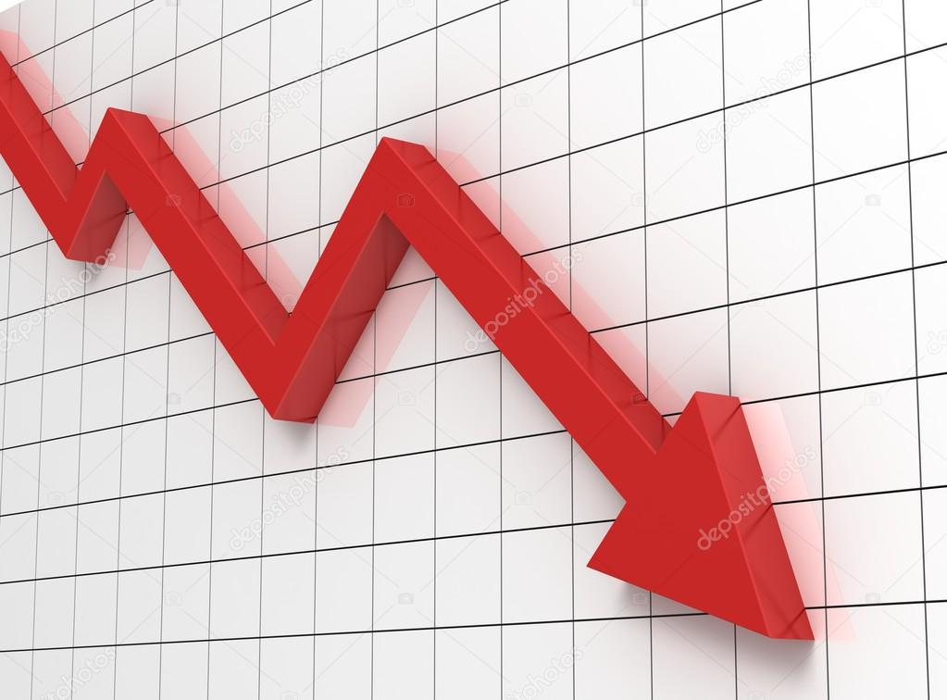
2ª
EI, EF e EM
Podem se aposentar antes, mas sem integralidade, se não atingirem a idade exigida, mesmo tendo a pontuação na 2ª Regra

Slide 20
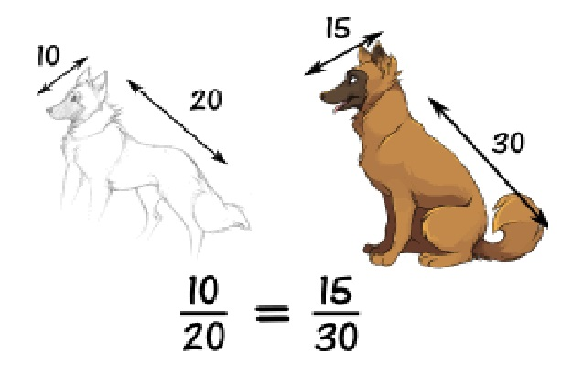
2ª
EI, EF e EM
A integralidade Será proporcional: - tempo de 20h, 40h ou DE - Se houver “novas GED ou GID”, variará com o indicador de desempenho

Slide 21
EI, EF e EM
2ª
15 anos como 20h e 15 anos como DE VB_{apos}= 0,75 VB_{DE} RT_{apos}= 0,75 RT_{DE}
15 anos como 20h 10 anos como DE VB_{apos}= 0,7 VB_{DE} RT_{apos}= 0,7 RT_{DE}

Slide 22
Tempo a ser considerado: - Ao invés de 80% do tempo considera-se agora 100% Média será menor!
3ª
4ª

Slide 23
Média pode depender do TC 1ª Regra – 100% da média – sem limite do teto – com limite do teto do RGPS
3ª
4ª
EI, EF e EM

Slide 24
Média depende do TC 2ª Regra - 60% da média para 20 anos de contribuição + 2% por ano, até 100% Pode se aposentar com menos de 40 anos de TC, mas com redução da média
EI, EF e EM
3ª
5ª
4ª

Slide 25
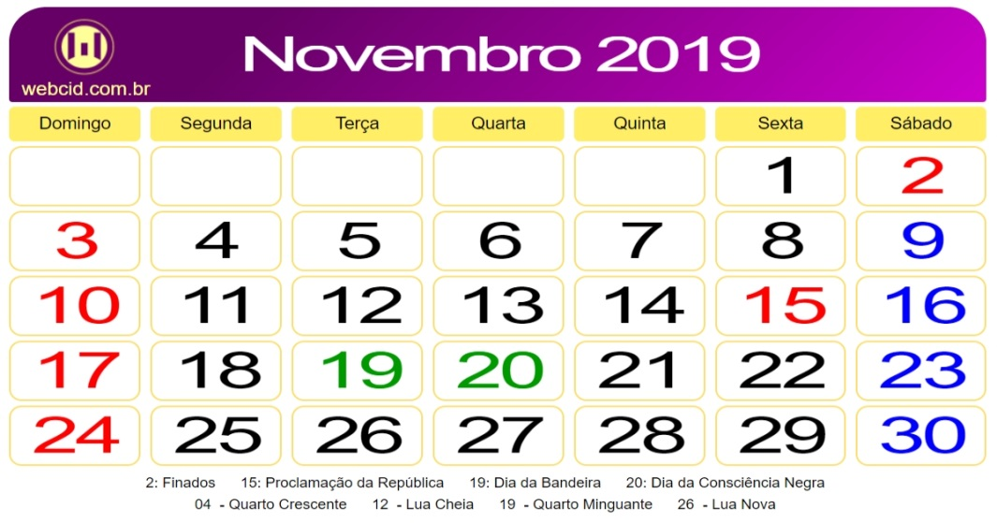
Exemplos de como determinar a data da aposentadoria após a EC
Imagine que estamos no dia 13/11/2019

Slide 26
Exemplo 1 - Prejuízo claro para as mulheres perto da aposentadoria em relação aos homens na mesma situação

Slide 27
EI, EF e EM
2ª
55 anos de idade e TC = 30 1ª Regra: Pedágio= 1 dia Terá integralidade e paridade
50 anos de idade e TC = 25 1ª Regra: Pedágio= 1 dia Terá que esperar 2 anos para se aposentar, com integralidade e paridade. Em 2021 aos 52 anos

Slide 28
Exemplo 2 - Ao se afastar no tempo o prejuízo das mulheres diminui, com o aumento do pedágio

Slide 29
EI, EF e EM
2ª
53 anos de idade e TC = 28 1ª Regra: Pedágio= 2 anos Terá integralidade e paridade em 2023 aos 57 anos
48 anos de idade e TC = 23 1ª Regra: Pedágio= 2 anos Terá integralidade e paridade., em 20123, aos 52 anos

Slide 30
Exemplos 3 e 4 - A 1ª Regra vai sendo vantajosa ao faltar apenas alguns anos para a aposentadoria

Slide 31
49 anos de idade e TC = 24 1ª Regra: Pedágio= 6 anos Terá integralidade e paridade em 2031 aos 61 anos 2ª Regra: Pontuação= 85, em 2025, mas teria que ter 97 Terá que esperar até 2030, aos 60 anos para ter apenas 90% da média, ou em 2033, com integralidade e paridade
EI, EF e EM
2ª

Slide 32
44 anos de idade e TC = 19 1ª Regra: Pedágio= 6 anos Terá integralidade e paridade em 2031 aos 56 anos 2ª Regra: Pontuação= 75, em 2025, mas teria que ter 87 pontos Terá que esperar até 2032, aos 57, com apenas 84% da média, ou só em 2034, aos 59 anos, para ter integralidade e paridade
EI, EF e EM
2ª

Slide 33
Exemplos 5, 6 e 7 - Quanto mais longe da aposentadoria a situação se inverte a 2ª Regra é melhor

Slide 34
48 anos de idade e TC = 22 1ª Regra: Pedágio= 8 amos Terá integralidade e paridade em 2035 aos 64 anos 2ª Regra: Pontuação= 86, em 2027, mas teria que ter 99 Terá integralidade e paridade em 2034 aos 63 anos, TC- 37, pontuação= 100
EI, EF e EM
2ª

Slide 35
41 anos de idade e TC = 15 1ª Regra: Pedágio= 10 anos Terá integralidade e paridade em 2039 aos 61 anos 2ª Regra: Pontuação= 76, em 2029, mas teria que ter 91 Terá integralidade e paridade em 2037 aos 59 anos e TC= 33, pontuação= 92
EI, EF e EM
2ª

Slide 36
45 anos de idade e TC = 17 1ª Regra: Pedágio= 13 amos Em 2045 terá integralidade e paridade, aos 71 amos 2ª Regra: Pontuação= 88, em 2032, mas teria que ter 100 Terá integralidade e paridade em 2038 aos 64 anos, TC- 36, pontuação= 100
EI, EF e EM
2ª

Slide 37
Tenho
Direito
Adquirido?

Slide 38
SIM nas regras anteriores, se os critérios de aposentadoria e pensão tiverem sido atingidos antes da EC, a qualquer tempo NÃO o abono permanência só será concedido como antes, até que saia a nova Lei e não vale em aposentadoria proporcional ao TC

Slide 39
Ainda
vou
entrar!
5ª

Slide 40
- Para os que entrarem após a EC e antes que a Lei mude tudo:
5ª
EI, EF e EM
57 anos 60 anos
TC= 25, 10 anos no serviço público

Slide 41
Aposentei!
Algo a ver
com isso?

Slide 42
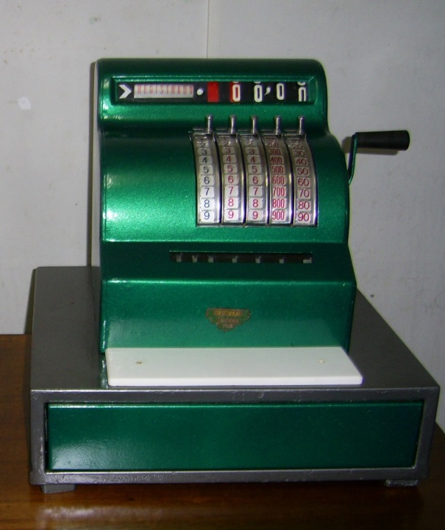
Fim da isenção de 2x o teto para portador de doença grave
Aumento das alíquotas,
São agora progressivas
Contribuições extraordinárias

Slide 43
- Drásticas reduções das pensões por morte!
O fim do RPPS
A migração para o INSS

Slide 44
Quanto
vou pagar ?

Slide 45
Para fugir da inconstitucionalidade da implantação de alíquotas progressivas, já definido pelo STF, a EC inclui o valor das alíquotas na CF - o aumento das alíquotas é bem maior para aposentados que para ativos

Slide 46
Tabela das Alíquotas para os ativos

Slide 47
Tabela das Alíquotas para os aposentados e pensionistas

Slide 48
Aposentadoria
por incapacidade
permanente

Slide 49
Aplicável quando for insuscetível de readaptação (ou que a administração assim entenda). - Proventos corresponderão a: 60% da média + 2% ao ano, que exceder 20 anos de TC 100% da média - acidente de trabalho, doenças profissionais e do trabalho

Slide 50
Servidor se aposenta por incapacidade permanente
Salário R$ 18.000,00 TC= 22 anos 64% da Média Média= R$ 14,400,00 (80% da Base de Cálculo) Provento= R$ 9.216,00
2ª

Slide 51
Servidor se aposenta por incapacidade permanente
Salário R$ 15.000,00 TC= 15 anos 60% da Média Média= R$ 12,000,00 (80% da Base de Cálculo) Provento= R$ 7.200,00
3ª

Slide 52
Servidor se aposenta por incapacidade permanente
Salário R$ 12.000,00 TC= 5 anos 60% da Média Média= R$ 7,087,22 (100% da base de cálculo) Provento= R$ 4.252,33
4ª

Slide 53
E as pensões
como ficam?

Slide 54
- 50% de cota familiar + 10% por dependente, até o limite de 100%: - cotas individuais não reversíveis.
Piso de 1SM, se for a única fonte de renda.

Slide 55
instituidor aposentado: cotas calculadas sobre a totalidade dos proventos
3ª
instituidor ativo: cotas calculadas sobre o valor dos proventos como se fosse aposentado por incapacidade - Limite do teto do RGPS
2ª
5ª
4ª
4ª
5ª
Tudo pode mudar por Lei

Slide 56
Servidor aposentado Provento= 18.000,00
Ele morreu: se não houvesse a EC103
Ela ganharia R$ 14.726,30 Com a EC103
Ela ganha R$ 10.800,12
1ª
3ª
2ª

Slide 57
Servidora ativa Base de Cálculo= 18.000,00 TC= 22 anos
Ela morreu: se não houvesse a EC103
Ele ganharia R$ 14.725,17 com a EC103
Ele ganha R$ .5,529,60
2ª

Slide 58
Servidora ativa Base de Cálculo= 15.000,00 TC= 15 anos
Ela morreu: se não houvesse a EC103
Ele ganharia R$ 12.626,17 com a EC103
Ele ganha R$ 4.320,00
3ª

Slide 59
Servidor ativo Salário= 12.000,00
Base de Cálculo= 7.087,22 TC= 5 anos
Ele morreu: se não houvesse a EC103 Ela ganharia R$ 7.087,22 com a EC103
Ela ganha R$ 2.551,40
4ª

Slide 60
Seu João e D. Maria viviam só com a aposentadoria dele R$ 2.000,00
Seu João morreu: Em outubro 2019 D. Maria ganhou R$ 2.000,00 Em dezembro 2019 D. Maria ganhou R$ 1.200,00

Slide 61
Lembrando que pela Lei 13.135/2015: - Se o servidor falecido tiver menos de 18 meses de contribuição ou se o casamento (ou a união estável) tiver menos de 2 anos na data do falecimento: Os cônjuges terão direito apenas a 4 meses de pensão.

Slide 62
- Para os servidores com mais de 18 meses de contribuição ou mais de 2 anos de casamento, a pensão, dos cônjuges, durará: a) 3 anos, pensionista de menos de 21 b) 6 anos, pensionista de 21 a 26 anos c) 10 anos, pensionista de 27 e 29 anos d) 15 anos, pensionista de 30 a 40 anos e) 20 anos, pensionista de 41 e 43 anos f) vitalícia, pensionista com 44 ou mais.

Slide 63
A exceção, em relação à carência dos 18 meses de contribuição ou dos 2 anos de casamentos se dá se o óbito do servidor decorrer de acidente de qualquer natureza ou de doença profissional ou do trabalho, mas isso não muda o prazo da pensão para o(a) cônjuge ou companheiro(a), citados antes.

Slide 64
Abono
de
Permanência

Slide 65
- Enquanto uma nova Lei não for publicada, valem as regras de hoje. - Tudo será definido pelo ente federativo. o servidor que tenha completado as exigências para aposentadoria voluntária, e opte por permanecer em atividade fará jus ao abono permanência, equivalente, no máximo, ao valor da sua contribuição, até os 75 anos. Isso valerá para TODOS que pedirem após a nova Lei!!!

Slide 66
Aposentadoria
Compulsória

Slide 67
Para a aposentadoria compulsória, aos 75 anos: O percentual da média ainda será multiplicado por um fator igual a fator= TC / 20 onde TC é o tempo de contribuição - o máximo do fator é 1, mesmo se TC for maior que 20 anos

Slide 68
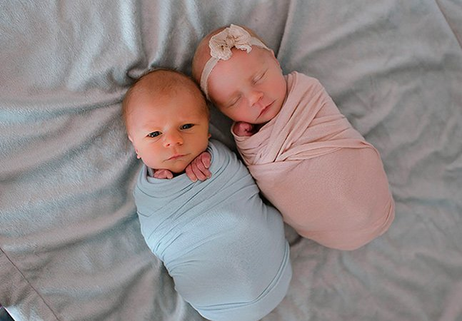
Posso acumular
benefícios?

Slide 69
SIM Se forem 2 aposentadorias de cargos acumuláveis ou as pensões deles decorrentes, do mesmo instituidor NÃO Proibida a acumulação por inteiro de duas pensões ou de aposentadoria e pensão, sejam do RPPS, do RGPS ou militar

Slide 70
Cálculo do segundo benefício: • 100% - até 1 SM • 60% - de 1SM a 2SM • 40% - de 2SM a 3SM • 20% - de 3SM s 4SM - 10% - acima de4SM Total = 1,0 + 0,6 + 0,4 + 0,2 = 2,2 SM até 4SM + 10% do resto
2022 SM= R$ 1.212,00. Teto= R$ 7.087,22

Slide 71
Casal de professores aposentados que ganhavam cada R$ 11.180,00
Ela morreu: se ñão houvesse a EC103
Ele ganhoaria de pensão
R$ 9.952,17 com a EC103 Ele ganha de pensão R$ 6.708,00
Mas só receverá R$ 2.852,39 de pensão junto com a aposentadoria

Slide 72
Desconstitucionalização Fim do RPPS

Slide 73
Pra não dizer que não falei de flores...
Nós derrotamos a Capitalização Individual, por enquanto... Yes, we can!

Slide 74
Eduardo Rolim de Oliveira, Prof. UFRGS e doutor em famacoquímica. Diretor de Relações Internacionais do PROIFES-Federação e Tesoureiro da ADUFRGS-Sindical
A Cartilha do PROIFES-Federação <link>
Leia a análise do PROIFES em:
www.proifes.org.br
Contato: eroliv@gmail.com

